Slide 1
Team D_ADMIN
화면설계서
2018. 05. 31

Slide 2
Revision History
버전 | 변경 내용 | 작성자 | 검수자 | 일자
v.0.1 | 최초작성 | 문태일, 이우호 |  | 2018-05-23

Slide 3
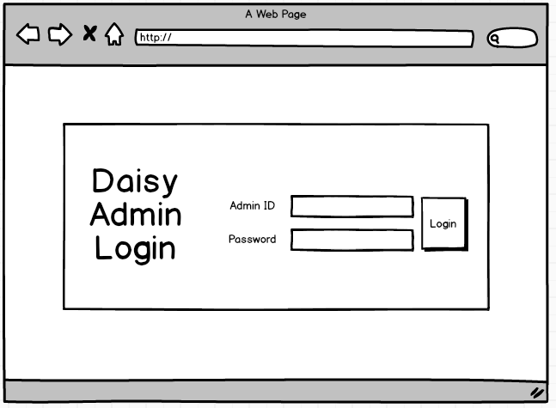
관리자 로그인 페이지
문태일
1 | - 클릭 시 관리자 계정일 경우 관리자 페이지로 이동
2
3
4
5
6
7
8
9
10
특이사항
1

Slide 4
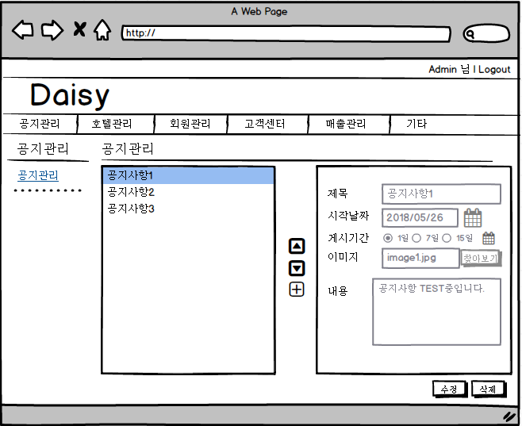
공지관리- 공지관리
이우호
공지관리- 공지관리
1 | - 목록 선택 시 상세정보 오른쪽 화면에 출력
2 | - 선택한 목록을 한 단계 위로 올림
3 | - 선택한 목록을 한 단계 아래로 내림
4 | - 버튼 클릭 시 오른쪽 영역 활성화
5 | - 선택한 공지사항 수정화면으로 변경
6 | - 선택한 공지사항 삭제확인 창 띄움
7
8
9
10
특이사항
1
2
3
4
5
6

Slide 5
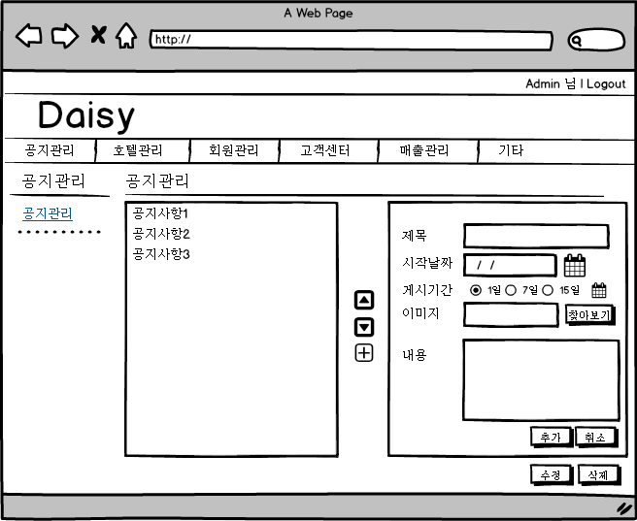
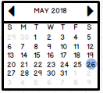
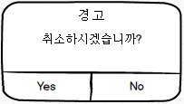
공지관리- 공지관리 - 추가
이우호
공지관리- 공지관리 - 추가
1 | - 클릭 시 달력을 띄우고 시작날짜 선택 가능
2 | - 클릭 시 달력을 띄우고 게시종료날짜 선택가능
3 | - 클릭 시 이미지 찾아볼 수 있는 창 띄움
4 | - 클릭 시 입력된 정보를 가진 공지사항을 왼쪽 목록에 추가
5 | - 취소 확인 창 띄운 후 폼 비활성화
6
7
8
9
10
특이사항
1
클릭 시
2
3
3
3

Slide 6
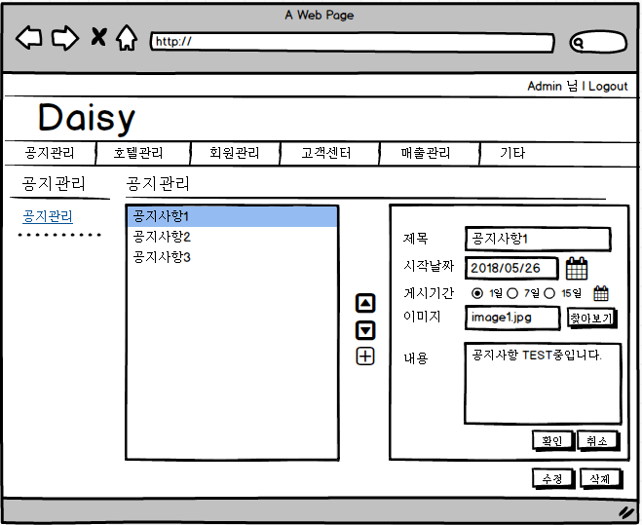
공지관리- 공지관리 - 수정
이우호
공지관리- 공지관리 - 수정
1 | - 클릭 시 달력을 띄우고 시작날짜 선택 가능
2 | - 클릭 시 달력을 띄우고 게시종료날짜 선택가능
3 | - 클릭 시 이미지 찾아볼 수 있는 창 띄움
4 | - 수정된 내용을 저장 후 폼 비활성화
5 | - 취소 확인 창 띄운 후 폼 비활성화
6
7
8
9
10
특이사항
1
클릭 시
2
3
4
5

Slide 7
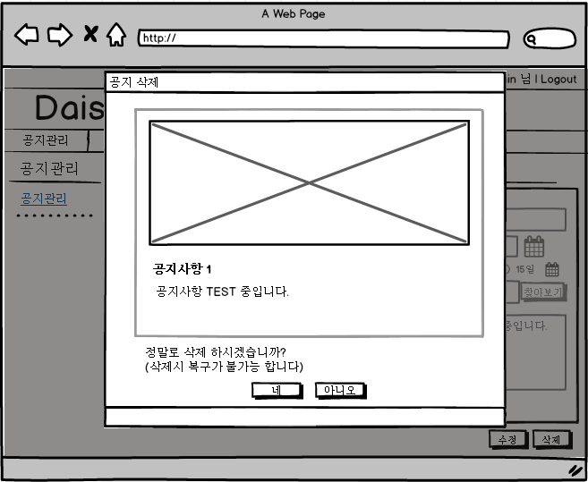
공지관리- 공지관리 - 삭제
이우호
공지관리- 공지관리 - 삭제
1 | - 실제 공지되고 있는 화면을 미리 보기 하는 영역
2 | - 클릭 시 선택했던 공지 사항 삭제
3 | - 클릭 시 창을 닫고 공지 목록 창으로 이동
4
5
6
7
8
9
10
특이사항
1
2
3

Slide 8
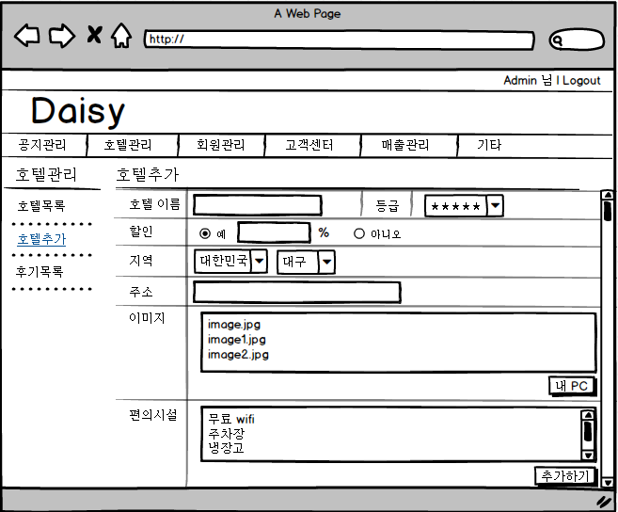
호텔관리 – 호텔 추가
이우호
호텔관리 –호텔 추가
1 | - ‘예’ 클릭 시, 바로 옆에 텍스트 박스 활성화 되면서 할인율 입력가능 - ‘아니오’ 클릭 시, 텍스트박스 비활성화 됨
2 | - 클릭 시 국가 목록 출력
3 | - 클릭 시 선택한 국가의 도시 출력
4 | - 클릭 시 이미지 추가할 수 있는 창 띄움
5 | - 목록에 데이터 추가할 수 있는 텍스트 박스 생성
6 | ‘예’ 클릭 시, 바로 옆에 텍스트 박스 활성화 되면서 할인율 입력가능
7
8
9
10
특이사항
1
2
3
4
5

Slide 9
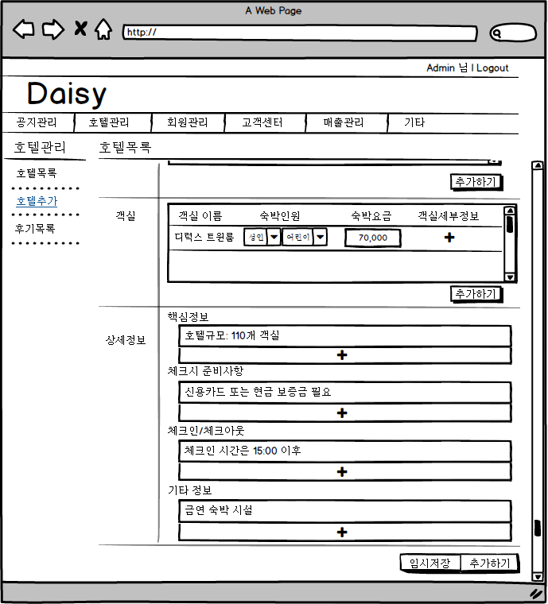
호텔관리 – 호텔 추가
이우호
호텔관리 –호텔 추가
1 | - 클릭 시 위에서 입력한 편의시설 선택 창 띄움
2 | - 객실목록에 새로운 행 추가
3 | - 호텔의 상세정보 입력하는 영역
4 | - 입력한 호텔 정보 임시저장
5 | - 입력한 호텔 정보 추가
6
7
8
9
10
특이사항
1
2
3
4
5

Slide 10
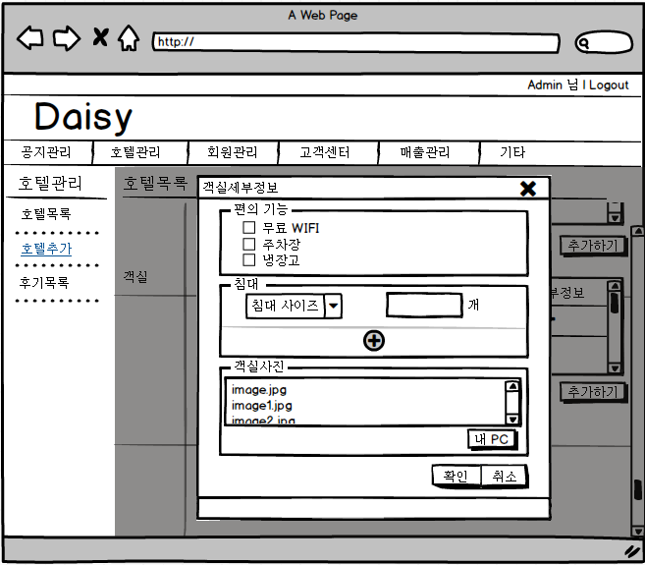
호텔관리 – 호텔 추가 - 객실 세부정보
이우호
호텔관리 –호텔 추가
1 | - 편의기능 항목 클릭 시 체크박스 선택 (앞에서 입력한 편의기능 목록 가져옴)
2 | - 클릭 시 침대사이즈 및 개수 입력할 수 있는 박스 추가
3 | - 클릭 시 이미지를 찾을 수 있는 창 띄움
4 | - 확인 클릭 시 입력한 내용 저장 - 취소 클릭 시 입력 내용 저장 안하고 창 종료
5
6
7
8
9
10
특이사항
1
2
3
4

Slide 11
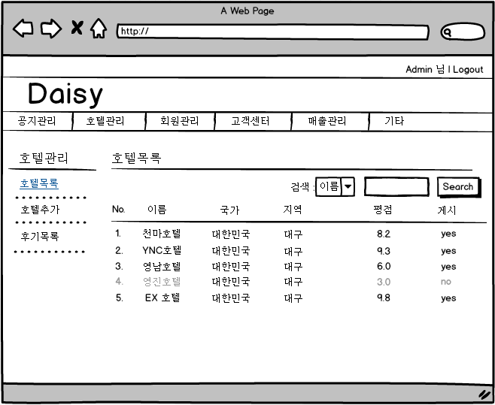
호텔 관리 – 호텔 목록
이우호
호텔 관리 – 호텔 목록
1 | 최초 등록된 전체 목록 출력 검색 시 조건에 맞는 목록 출력
2 | - 클릭 시 호텔 상세 정보 창으로 이동
3
4
5
6
7
8
9
10
특이사항
2
1
Notes:
ㅇ

Slide 12
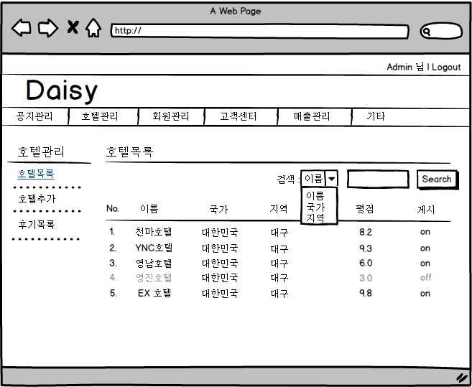
호텔관리 - 검색
이우호
호텔관리 - 검색
1 | - 검색할 카테고리 선택 - 화살표 클릭 시 카테고리 목록 출력
2 | - 클릭 시 조건에 맞는 검색목록 출력
3
4
5
6
7
8
9
10
특이사항
1
2

Slide 13
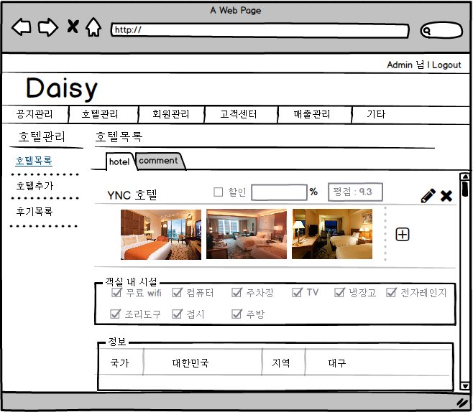
호텔관리 - 상세페이지
이우호
호텔관리 - 상세페이지
1 | - hotel탭 클릭 시 hotel 탭 활성화, comment탭 비활성화 / comment탭 클릭 시 hotel 탭 비활성화, comment탭 활성화
2 | - 선택된 탭에 따라서 내용 구성 변경
3
4
5
6
7
8
9
10
특이사항
1
tab
body
2

Slide 14
호텔 상세 페이지 – hotel 탭
이우호
호텔관리 - hotel 탭
1 | - 클릭 시 호텔 상세 정보를 변경하는 페이지로 이동
2 | - 클릭 시 등록된 이미지를 볼 수 있는 페이지로 이동
3 | - 클릭 시 삭제 확인 여부 묻는 창을 띄움
4
5
6
7
8
9
10
특이사항
수정
삭제
1
3
2
이미지 확인

Slide 15
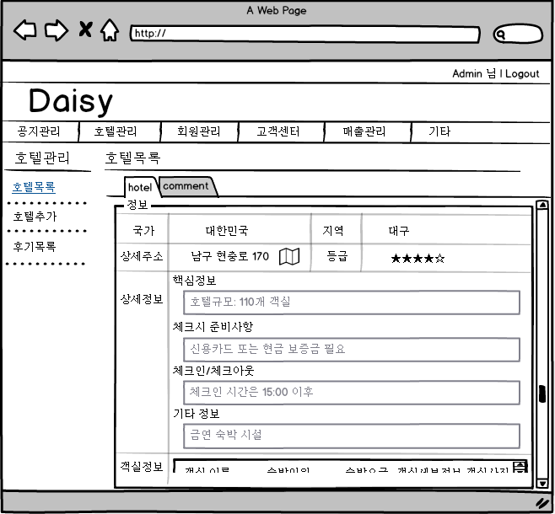
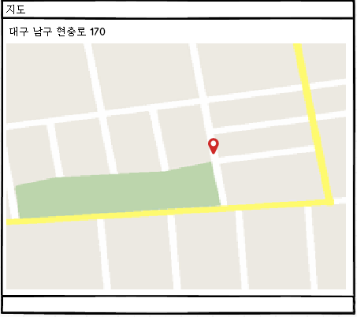
호텔 상세 페이지 – hotel 탭
이우호
호텔관리 - hotel 탭
1 | - 클릭 시 새로운 창이 뜨면서 주소의 위치가 지도에 표시됨
2
3
4
5
6
7
8
9
10
특이사항
1

Slide 16
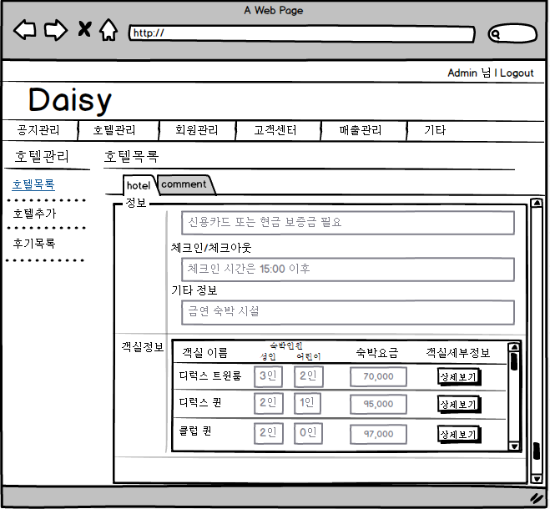
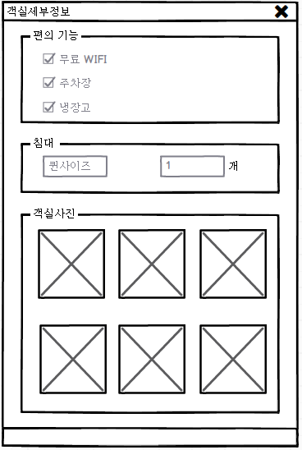
호텔 상세 페이지 – hotel 탭
이우호
호텔관리 - hotel 탭
1 | - 클릭 시, 객실세부에 대한 정보를 보여주는 창을 띄움
2
3
4
5
6
7
8
9
10
특이사항
1

Slide 17
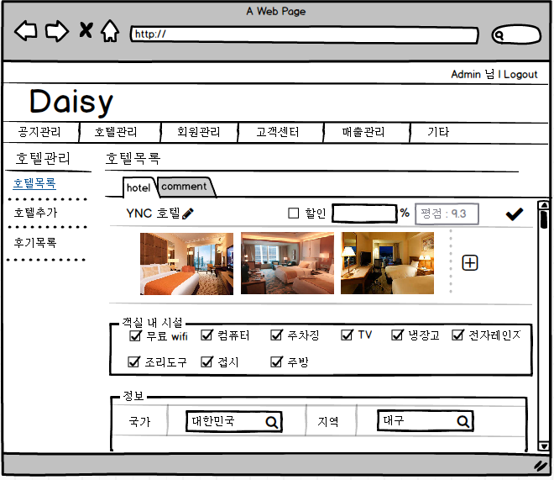
호텔 수정 페이지
이우호
호텔 수정 페이지
1 | - 제목부분이 텍스트 박스로 바뀌면서 변경 가능
2 | - 클릭 시, 체크/체크해제 - 체크 될 경우, 텍스트 박스 활성화
3 | - 클릭 시 수정 확인을 위한 창을 띄움
4 | - 시설 체크박스 클릭 시 체크/체크해제
5
6
7
8
9
10
특이사항
2
3
1
4
시설
선택

Slide 18
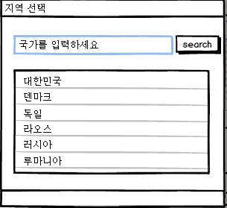
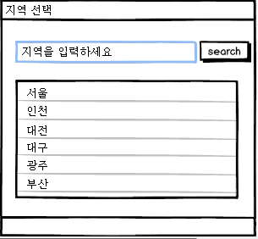
호텔 수정 페이지 – 국가, 지역 수정
이우호
호텔 수정 페이지 – 국가, 지역 수정
1 | - 클릭 시, 국가 검색하는 창을 띄움
2 | - 클릭 시, 지역 검색하는 창을 띄움
3
4
5
6
7
8
9
10
특이사항
1
2

Slide 19
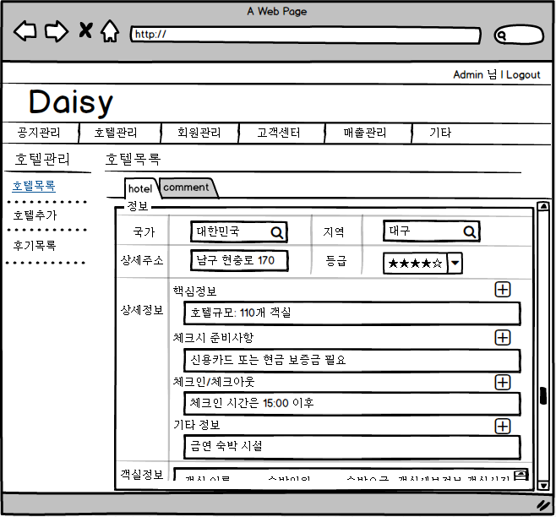
호텔 수정 페이지
이우호
호텔 수정 페이지
1 | - 상세주소를 입력하는 영역
2 | - 클릭 시, 1성부터 5성까지 목록 출력
3 | - 상세정보를 수정하기 위한 영역 - ‘+’ 버튼 클릭 시, 각 영역에 텍스트 박스 생성
4
5
6
7
8
9
10
특이사항
1
2
3

Slide 20
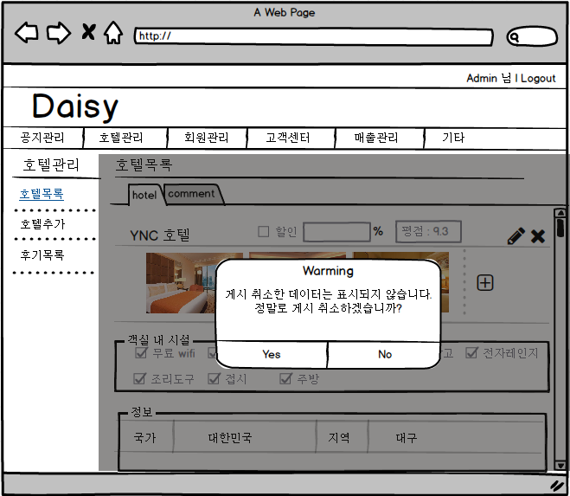
호텔관리 – 호텔 정보 삭제
이우호
호텔관리 – 호텔 정보 삭제
1 | - Yes 클릭 시, 호텔 게시를 비활성화 시키고 목록으로 이동
2
3
4
5
6
7
8
9
10
특이사항
1

Slide 21
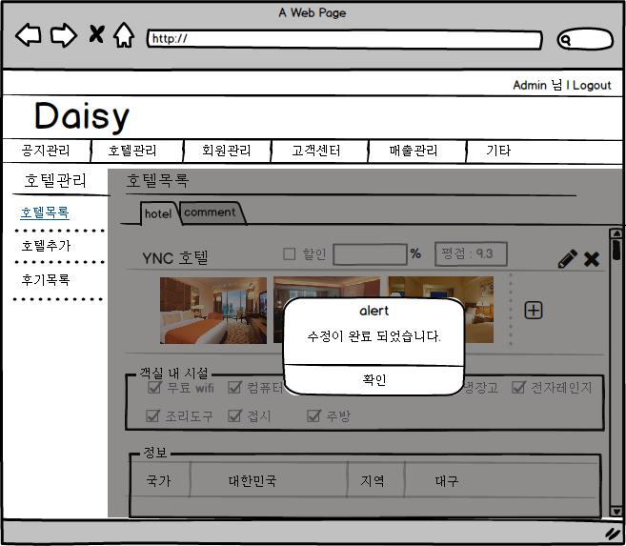
호텔관리 – 수정 완료
이우호
호텔관리 – 수정 완료
1 | - 확인 클릭 시 호텔 목록으로 돌아감
2
3
4
5
6
7
8
9
10
특이사항
1

Slide 22
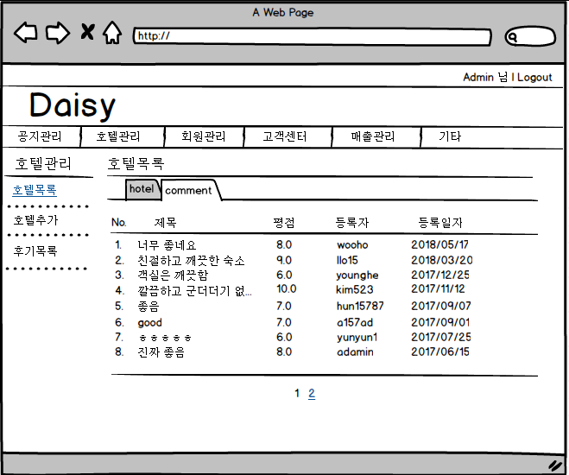
호텔관리 – 코멘트 목록
이우호
호텔관리 – 코멘트 목록
1 | - 목록 클릭 시 코멘트 상세 페이지 화면으로 이동
2 | - 클릭 시 다음 페이지 내용으로 목록 변경
3
4
5
6
7
8
9
10
특이사항
1
목록
2
페이지

Slide 23
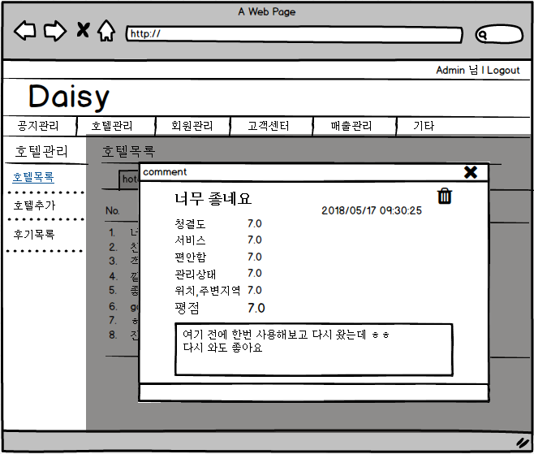
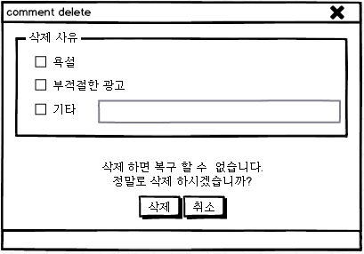
호텔관리 – 코멘트 - 상세페이지
이우호
호텔관리 – 코멘트 - 상세페이지
1 | - 클릭 시 코멘트 삭제 페이지 창을 띄움
2 | - 클릭 시 체크박스 클릭 (기타 버튼 클릭 시 오른쪽 텍스트 박스 활성화)
3 | - 클릭 시 해당 코멘트를 삭제 후 목록으로 돌아감
4
5
6
7
8
9
10
특이사항
1
2
3

Slide 24
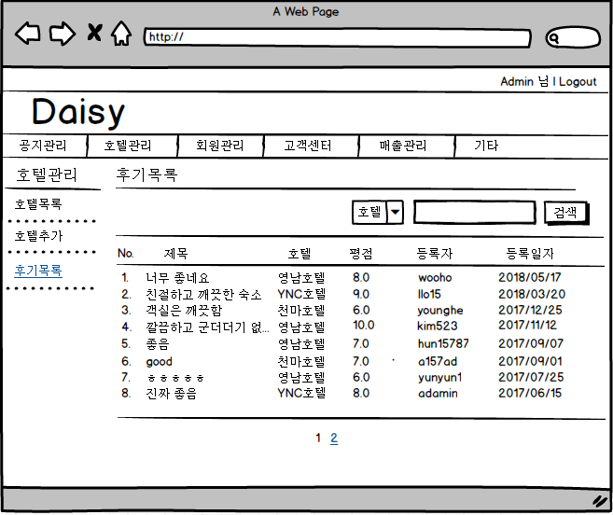

후기목록
이우호
후기목록
1 | - 클릭 시, 검색 조건 리스트가 나옴
2 | - 클릭 시, 입력한 조건과 검색어로 검색된 결과 출력
3 | - 클릭 시, 목록의 다음 해당 페이지로 이동
4
5
6
7
8
9
10
특이사항
2
1
3

Slide 25
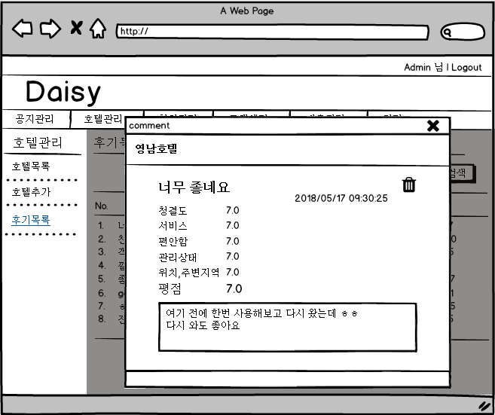
후기목록 - 상세페이지
이우호
후기목록 - 상세페이지
1 | - 클릭 시, 삭제 확인 창을 띄움
2 | - 클릭 시, 코멘트가 삭제 되고 목록으로 이동
3
4
5
6
7
8
9
10
특이사항
1
2

Slide 26
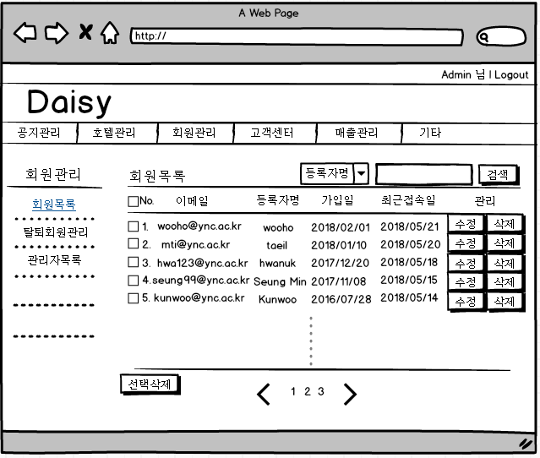
회원관리 페이지
문태일
1 | - 등록자명이나 E-mail을 이용하여 회원에 대한 검색가능
2 | - 수정을 선택하면 회원정보 수정페이지로 이동하고 삭제를 선택하면 삭제 경고 팝업 창이 출력된다.
3 | - 회원에 대하여 해당영역을 선택하면 회원에 대한 상세정보를 확인 할 수 있다.
4 | - 체크박스에 선택된 인원에 따라 선택삭제를 선택하면 체크박스에 선택된 인원만 삭제 할 수 있다.
5
6
7
8
9
10
특이사항
1
3
2
4

Slide 27
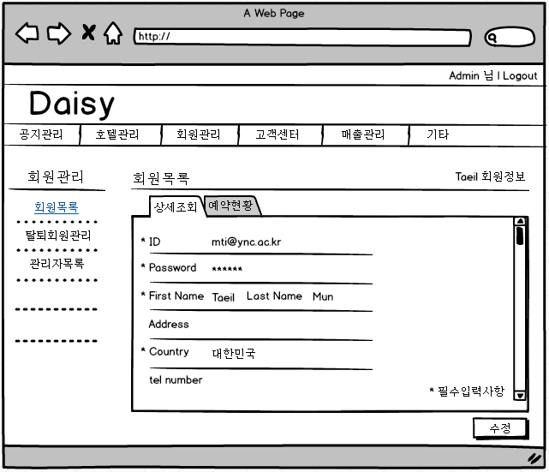
회원관리 페이지 - 상세조회
문태일
1 | - 현재 보여주고 있는 화면의 정보가 누구의 정보인지 알려줌
2 | - 선택한 탭에 따라 회원정보 상세조회와 회원의 예약상황을 볼 수 있는 기능
3 | - 클릭 시 회원정보 수정페이지로 이동
4
5
6
7
8
9
10
특이사항
1
2
3

Slide 28
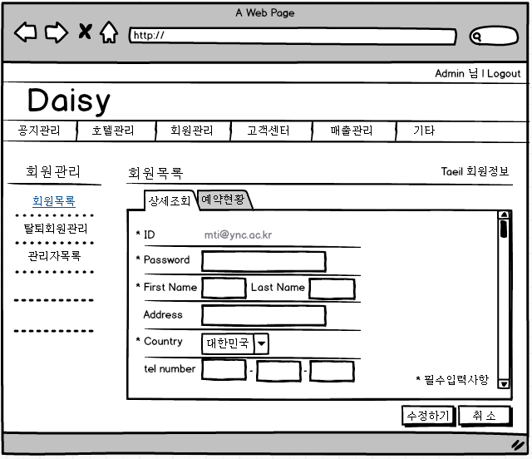
회원관리 페이지 – 상세정보 수정
문태일
1 | 입력 시 ‘ * ’로 표기됨
2 | 필수입력사항을 입력하지 않았을 경우 페이지가 넘어가지 않는다. 필수입력 사항을 전부 입력을 했을 경우 회원 목록페이지로 이동
3
4
5
6
7
8
9
10
특이사항
1
1

Slide 29
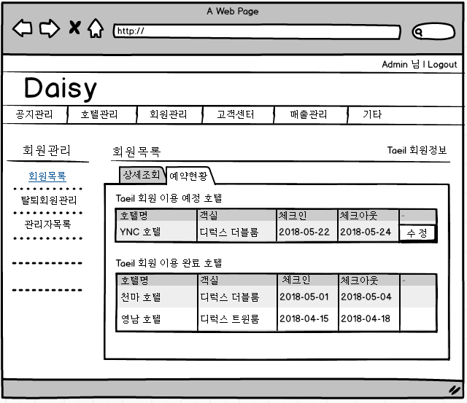
회원관리 페이지 – 회원 예약현황
문태일
1 | - 이용 예정 호텔에 대한 정보를 알려줌
2 | - 이용 완료 호텔에 대한 정보를 알려줌
3 | - 이용 예정 호텔에 대해 수정할 수 있는 페이지로 이동
4
5
6
7
8
9
10
특이사항
1
3
2

Slide 30
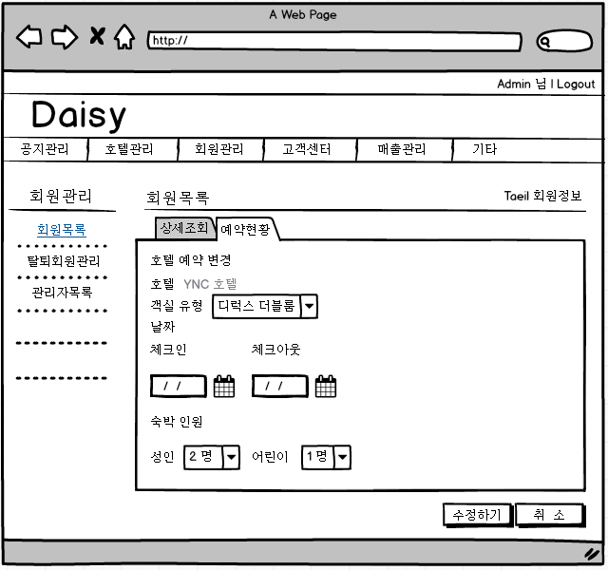
회원관리 페이지 – 회원 예약수정
문태일
1 | - 클릭 시 해당 호텔에 등록된 객실목록이 나타남
2 | - 박스에 직접 입력 할 수 있으며 달력을 클릭 시 날짜를 선택할 수 있는 달력이 나온다
3 | - 숙박 인원을 선택할 수 있는 목록이 나타남
4 | 입력하지 않은 것이 있다면 페이지 이동이 되지 않는다. 전부 입력 되어있다면 예약 현황 페이지로 이동
5
6
7
8
9
10
특이사항
1
2
3
4

Slide 31
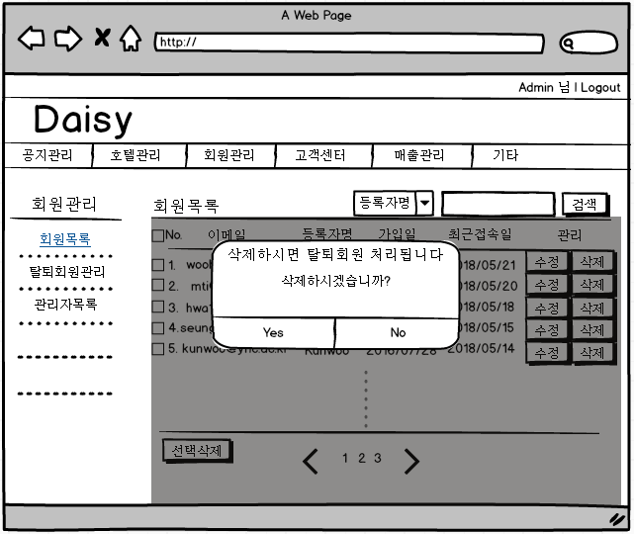
회원관리 페이지 – 회원삭제
문태일
1 | - 경고 창에서 ‘yes’ 클릭 시 해당 회원의 정보는 탈퇴회원 정보로 이동
2
3
4
5
6
7
8
9
10
특이사항
1

Slide 32
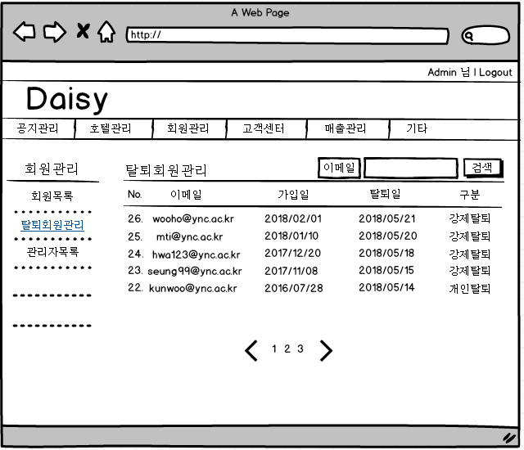
회원관리 페이지 – 탈퇴회원관리
문태일
1 | - 회원삭제 처리된 회원정보들을 관리하는 페이지
2
3
4
5
6
7
8
9
10
특이사항

Slide 33
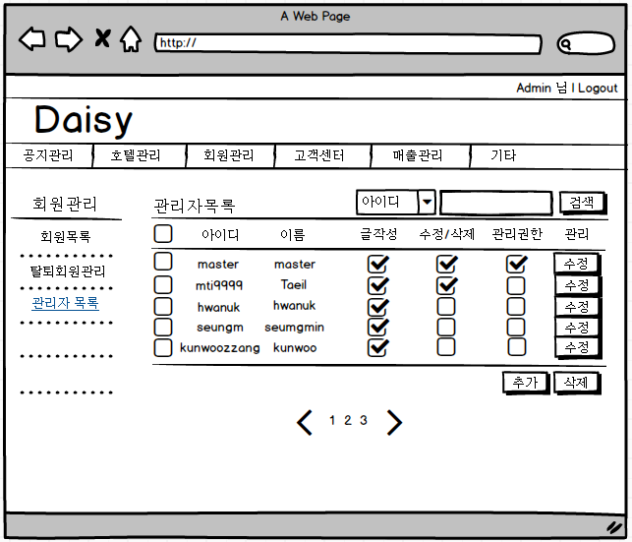
회원관리 페이지 – 관리자관리
문태일
1 | - 아이디와 이름을 통한 검색
2 | - 실제로 체크에 대해서 변경하지는 못한다
3 | - 관리자 권한이나 이메일 비밀번호 변경을 할수있다
4 | - 새 관리자를 추가할 페이지로 이동
5
6
7
8
9
10
특이사항
1
2
3
4

Slide 34
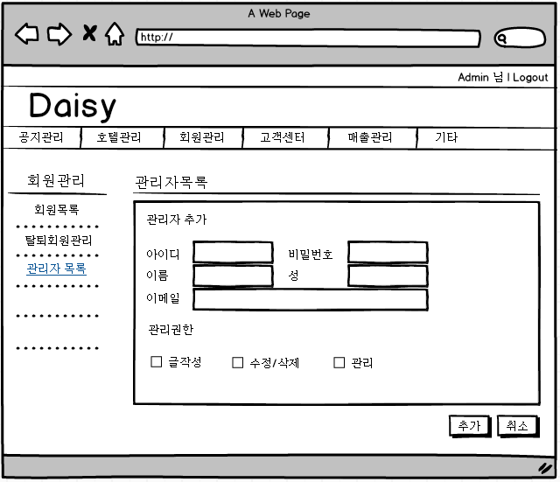
회원관리 페이지 – 관리자추가
문태일
1 | - 관리자 추가 페이지 이며 해당 관리자에 대한 권한 부여가 가능
2
3
4
5
6
7
8
9
10
특이사항

Slide 35
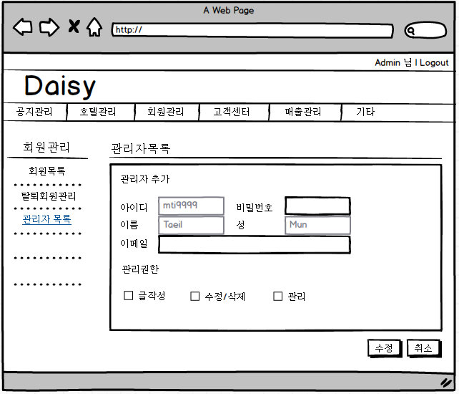
회원관리 페이지 – 관리자수정
문태일
1 | - 아이디, 이름, 성 의 경우 비활성화 되어 있어 수정 불가
2
3
4
5
6
7
8
9
10
특이사항
1

Slide 36
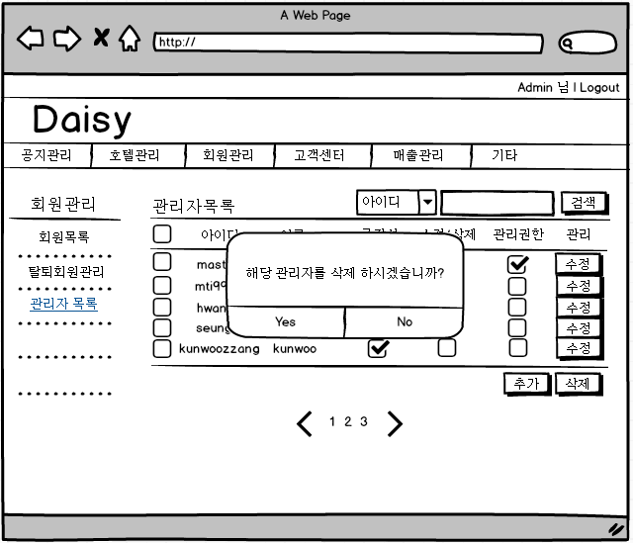
회원관리 페이지 – 관리자삭제
문태일
1 | - 목록에서 체크를 하고 삭제 버튼을 클릭 시 삭제 경고 창 출력
2
3
4
5
6
7
8
9
10
특이사항
1

Slide 37
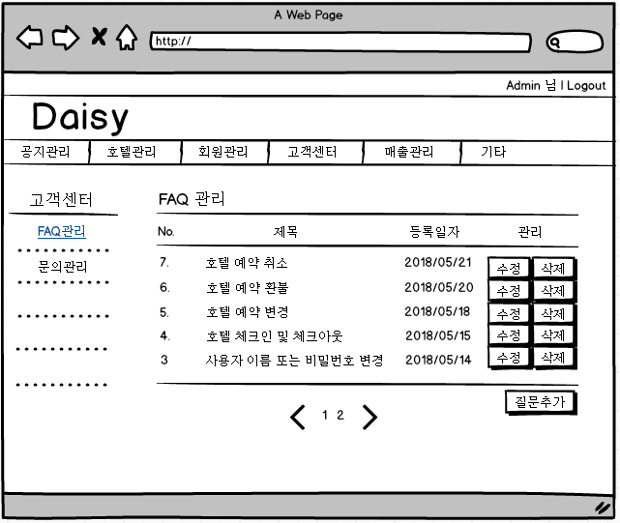
고객센터 - FAQ 관리 페이지
문태일
1 | - 클릭 시 FAQ 수정페이지로 이동
2 | - 클릭 시 해당 FAQ 삭제 팝업 띄움
3 | - 클릭 시 FAQ 질문 추가 페이지로 이동
4
5
6
7
8
9
10
특이사항
1
2
3

Slide 38
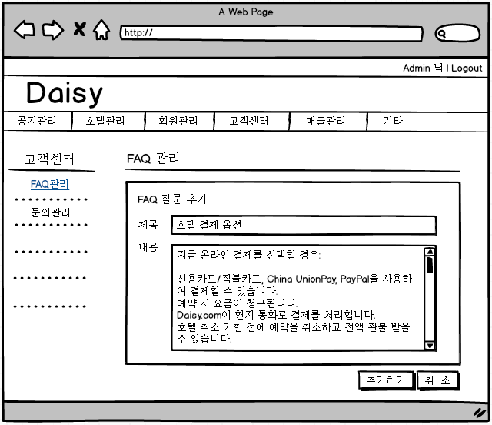
FAQ 관리 페이지 – FAQ 추가
문태일
1 | - 클릭 시 내용이 추가 되고 FAQ관리 페이지로 이동
2
3
4
5
6
7
8
9
10
특이사항
1

Slide 39
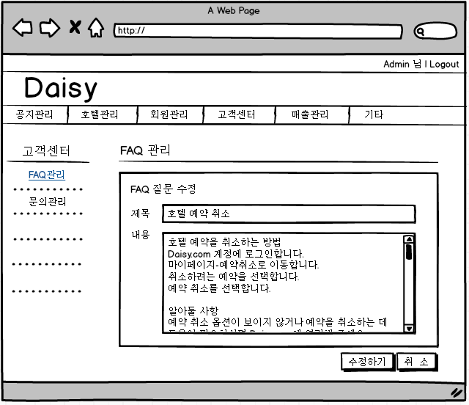
FAQ 관리 페이지 – FAQ 수정
문태일
1 | - 클릭 시 내용이 수정 되고 FAQ관리 페이지로 이동
2
3
4
5
6
7
8
9
10
특이사항
1

Slide 40
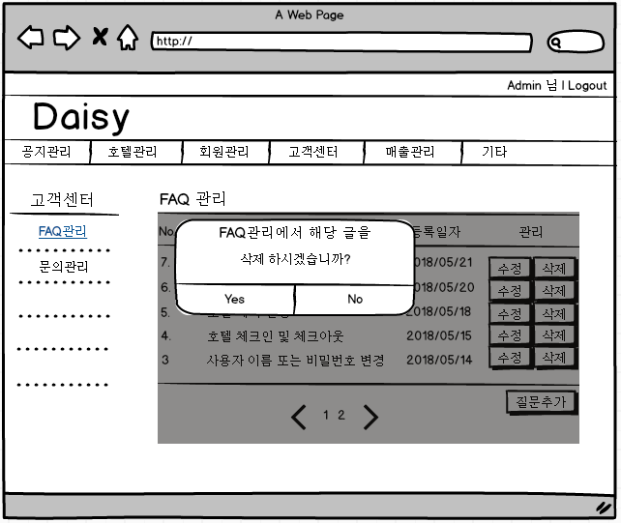
FAQ 관리 페이지 – FAQ 삭제
문태일
1 | - FAQ 관리 페이지에서 삭제 버튼을 클릭 시 띄워지며 yes를 클릭 시 삭제가 된다
2
3
4
5
6
7
8
9
10
특이사항
1

Slide 41
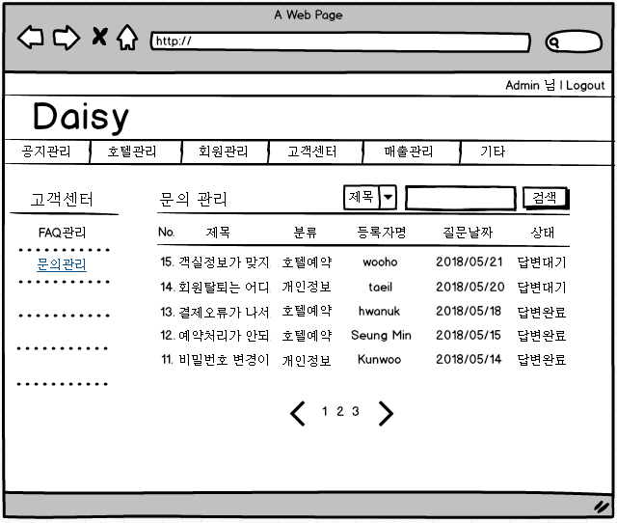
고객센터– 문의관리
문태일
1 | - 콤보 박스를 이용하여 문의 제목이나 등록자 명에 따라서 문의에 대해 검색할 수 있는 기능
2 | 답변대기를 선택하면 답변이 가능한 페이지로 이동 답변완료를 선택하면 답변했던 내용에 대해 확인이 가능한 페이지로 이동
3
4
5
6
7
8
9
10
특이사항
1
2

Slide 42
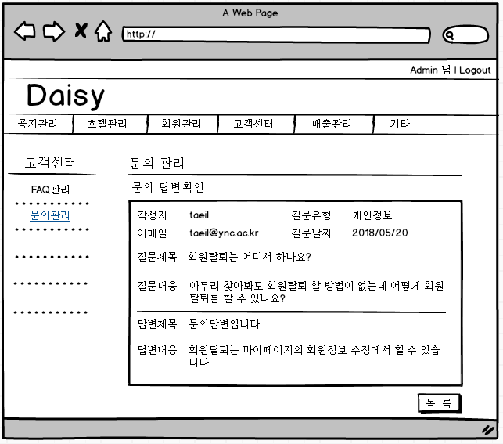
문의관리 - 답변확인
문태일
1 | - 클릭 시 문의관리 목록으로 이동한다
2
3
4
5
6
7
8
9
10
특이사항
1

Slide 43
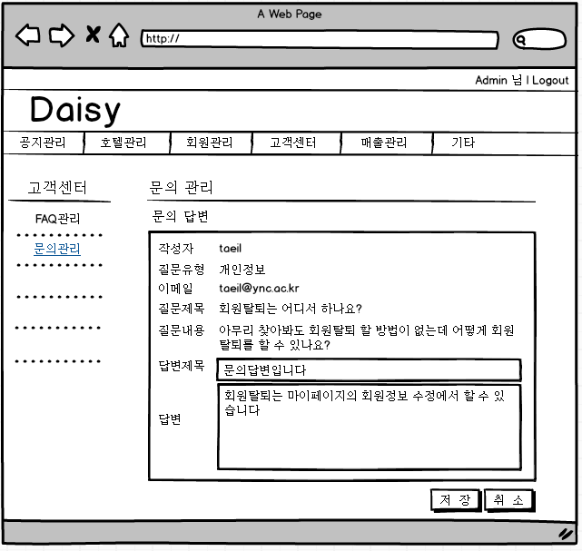
문의관리 - 답변작성
문태일
1 | 클릭 시 문의 답변내용이 저장되고 문의관리 목록페이지로 이동
2
3
4
5
6
7
8
9
10
특이사항
1

Slide 44
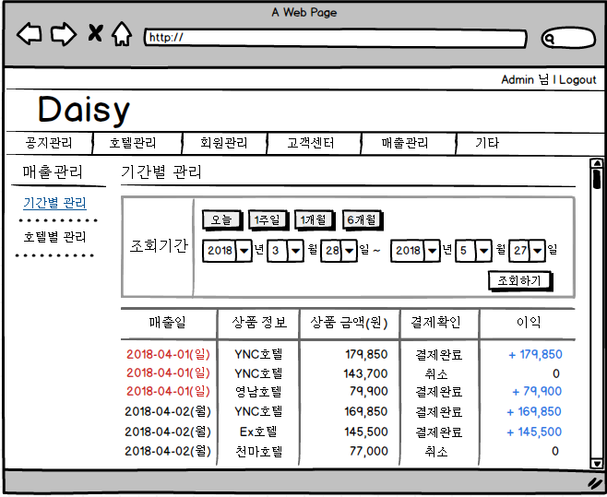
매출관리 – 기간별 관리
이우호
호텔관리 – 기간별관리
1 | - 원하는 조건 선택 시 날짜가 자동으로 설정
2 | - 임의의 기간을 선택 해서 설정
3 | - 클릭 시 설정한 조건에 맞춰서 매출 정보 출력
4
5
6
7
8
9
10
특이사항
1
2
3

Slide 45
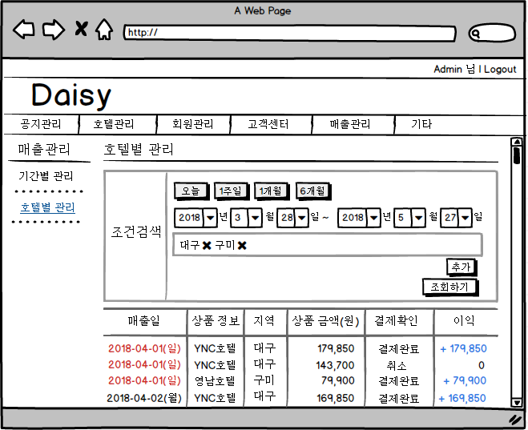
매출관리 – 호텔별 관리
이우호
매출관리 – 호텔별 관리
1 | - 검색하고 싶은 지역, 또는 호텔 이름을 찾을 수 있는 창 띄움
2 | - 클릭 시 설정된 조건에 대한 목록을 띄움
3
4
5
6
7
8
9
10
특이사항
1
2

Slide 46
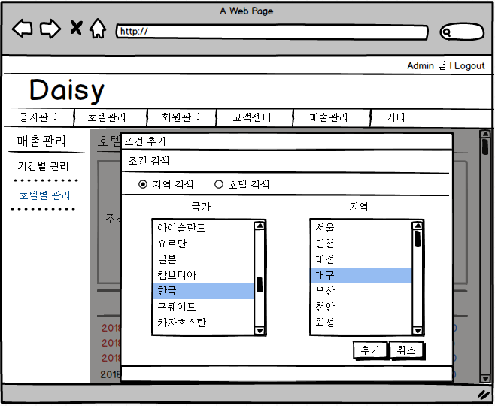
매출관리 – 호텔별 관리 - 조건추가
이우호
매출관리 – 호텔별 관리 - 조건추가
1 | - 조건을 추가할 때, 지역을 추가 할건지, 호텔이름을 추가할건지 선택
2 | - 지역검색 클릭 시, 나라 목록 출력 - 나라선택 시, 오른쪽 영역에 선택 나라 도시 출력
3 | - 선택된 나라의 도시목록 출력
4 | - 버튼 클릭 시, 선택한 조건을 추가 시킴
5 | - 조건 취소하고 창을 종료
6
7
8
9
10
특이사항
1
2
3
4
5

Slide 47
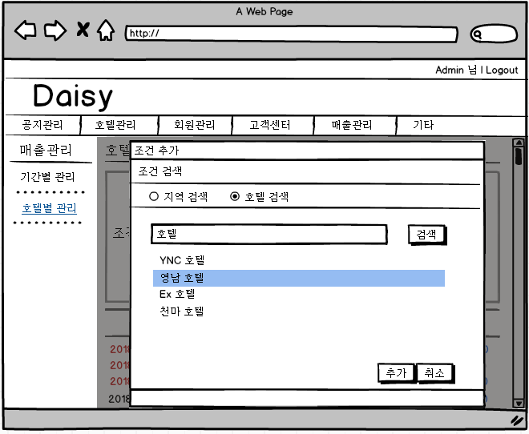
매출관리 – 호텔별 관리 - 조건추가
이우호
매출관리 – 호텔별 관리 - 조건추가
1 | - 버튼 클릭 시, 검색어를 포함한 목록 출력
2
3
4
5
6
7
8
9
10
특이사항
1

Slide 48

기타페이지 – 슬라이드 관리
문태일
1 | - 클릭 시 슬라이드 제거 팝업을 띄움
2 | - 클릭 시 슬라이드 등록 팝업을 띄움
3
4
5
6
7
8
9
10
특이사항
1
2

Slide 49

기타페이지 – 슬라이드 추가
문태일
1 | - 클릭 시 이미지 파일을 찾을 수 있는 창을 띄움
2 | - 클릭 시 이미지를 등록
3
4
5
6
7
8
9
10
특이사항
1
2

Slide 50


기타페이지 – 슬라이드 이미지 찾기
문태일
1 | - 이미지 파일 경로 찾는 창
2
3
4
5
6
7
8
9
10
특이사항
1

Slide 51

기타페이지 – 슬라이드 삭제
문태일
1 | - 이미지 제거 팝업 ‘yes’를 클릭 시 해당 영역에서 이미지가 삭제
2
3
4
5
6
7
8
9
10
특이사항
1

Slide 52

기타페이지 - 도시관리
문태일
1
2
3
4
5
6
7
8
9
10
특이사항

Slide 53



기타페이지 – 도시관리 추가&수정
문태일
1 | - 클릭 시 새로운 국가,도시를 추가하는 팝업을 띄운다
2 | - 클릭 시 해당 국가,도시에 대해 수정 가능 팝업을 띄운다
3
4
5
6
7
8
9
10
특이사항
2
1

Slide 54

기타페이지 – 도시관리 추가&수정
문태일
1 | - 삭제 버튼 클릭 시 삭제 경고 창을 띄운다
2
3
4
5
6
7
8
9
10
특이사항
1

